Slide 1


UNIVERSIDAD AUTÓNOMA DEL ESTADO DE MÉXICO
FACULTAD DE ODONTOLOGÍA
PROGRAMA EDUCATIVO:
LICENCIATURA DE CIRUJANO DENTISTA
ÁREA DE DOCENCIA:
REHABILITACIÓN ODONTOLÓGICA
UNIDAD DE APRENDIZAJE:
MATERIALES DENTALES
TEMA:
BIOCOMPATIBILIDAD DE LOS MATERIALES DENTALES
ELABORADO POR:
DRA. EN E.P. MARÍA DEL ROCÍO FLORES ESTRADA
FECHA DE ELABORACIÓN:
SEPTIEMBRE DE 2019

Slide 2
ORGANISMO ACADÉMICO :
FACULTAD DE ODONTOLOGÍA
PROGRAMA EDUCATIVO:
LICENCIATURA DE CIRUJANO DENTISTA
ÁREA DE DOCENCIA:
REHABILITACIÓN ODONTOLÓGICA

Slide 3
CLAVE:
L40007
TIPO DE UNIDAD DE APRENDIZAJE:
TEÓRICO- PRACTICO
CARÁCTER DE LA UNIDAD DE APRENDIZAJE:
OBLIGATORIO
MODALIDAD:
PRESENCIAL

Slide 4
Prerrequisitos (Temas Aprendidos):
Fundamentos de física, química y biológicas
Unidad(es) de Aprendizaje Consecuente (Seriadas y Recomendadas):
Operatoria preclínica I

Slide 5
PROPÓSITO DE LA UNIDAD DE APRENDIZAJE
Conocerá la definición, composición, clasificación, manipulación, propiedades físicas y biológicas, indicaciones, marca comercial, así como los criterios de selección sobre la base de los principios y estudios científicos de cada uno de los materiales odontológicos usados con mayor frecuencia en la práctica.

Slide 6
COMPETENCIAS PROFESIONALES
Establecer las bases para la posterior aplicación de los materiales dentales, con base en las normas científicamente reconocidas lo cual permitirá al discente mantenerse en contacto con las innovaciones que los cambios del mundo actual nos demandan.

Slide 7
CONTRIBUCIÓN DE LA UNIDAD DE APRENDIZAJE AL PERFIL DE EGRESO
Esta unidad de aprendizaje contribuye en el perfil de egreso a realizar el tratamiento de los órganos dentarios con base en el diagnóstico, respetando las normas y valores imperantes, con base en la información formativa, para profundizar y adquirir el conocimiento teórico practico, necesario para la selección y manejo de materiales dentales. Y aplicar las normas y reglamentaos de la institución específicos de cada área de conocimiento.

Slide 8
UNIDAD DE COMPETENCIA I
BASES CONCEPTUALES, ESTRUCTURA FISICOQUÍMICA DE LOS MATERIALES Y SU ACCIÓN SOBRE LOS DIFERENTES TEJIDOS ORALES Y A NIVEL SISTÈMICO
  Estándares y organismos internacionales que han regido su evolución.
  Normas internacionales para su selección.
  Propiedades físicas, mecánicas y químicas de los materiales dentales
  Biocompatibilidad de los materiales dentales y sus efectos locales y generales

Slide 9
CONOCIMIENTOS DE LA UNIDAD DE COMPETENCIA I
  Estándares y organismos internacionales que han regido su evolución.
  Normas internacionales para su selección.
  Propiedades físicas, mecánicas y químicas de los materiales dentales
  Biocompatibilidad de los materiales dentales y sus efectos locales y generales

Slide 10
HABILIDADES DE LA UNIDAD DE COMPETENCIA I
Reconocer las propiedades que deben ser consideradas para su selección.
Habilidad para establecer un criterio al seleccionar el material mas inocuo de acuerdo a las indicaciones y la valoración del paciente.

Slide 11
ACTITUDES/ VALORES DE LA UNIDAD DE COMPETENCIA I
  Inducir al desarrollo de la investigación en el área de los materiales.

Slide 12
BIOCOMPATIBILIDAD DE LOS MATERIALES DENTALES
DRA. EN E.P. MARÍA DEL ROCÍO FLORES ESTRADA
SEPTIEMBRE DE 2019

Slide 13
Antecedentes
1972
Publicación de Prácticas estándar recomendadas para evaluación biológica de los materiales dentales.
1979
Documento num. 41
1984
Documento de la FDI
Actualidad
Evaluación preclínica de la biocompatibilidad de los aparatos médicos usados en métodos de prueba en odontología
Notes:
Debido a la creciente preocupación de la Asociación Dental Norteamericana a principios de 1960 en cuanto a seguridad y biocompatibilidad de los materiales y aparatos dentales. En 1972 se publicó el documento Prácticas estándar recomendadas para evaluación biológica de los materiales dentales. El documento original era muy austero, por lo que se volvió a publicar en 1979 como Documento num.41. en 1984 la Federation Dentaire Internationale (FDI) produjo y publicó un documento similar.

Slide 14
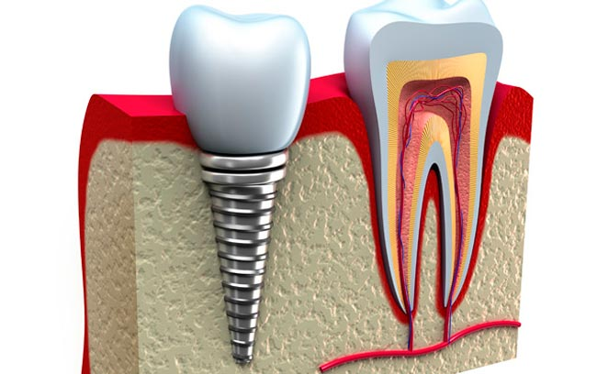
Biocompatible. Definición
Armonía con la vida y que no tiene efectos tóxicos o dañinos sobre las funciones biológicas.
La biocompatibilidad se mide sobre la base de citotoxicidad localizada (como respuesta de la mucosa o la pulpa), respuestas generalizadas, alergenicidad y carcinogenicidad.
Notes:
Definición del Diccionario Médico Ilistrado Dorland

Slide 15
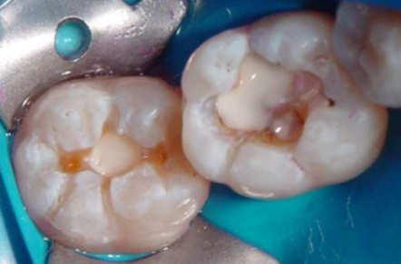
Requisitos para Biocompatibilidad de los materiales dentales
No deben ser peligrosos para la pulpa y los tejidos blandos.
No deben contener sustancias tóxicas difusibles.
Deben estar libres de potenciales sensibilizantes que puedan causar respuestas alérgicas.
No deben tener potencial carcinógeno.
Notes:
No deben tener sustancias difusibles que puedan ser liberadas y absorbidas en el sistema circulatorio y causar respuesta tóxica generalizada.

Slide 16
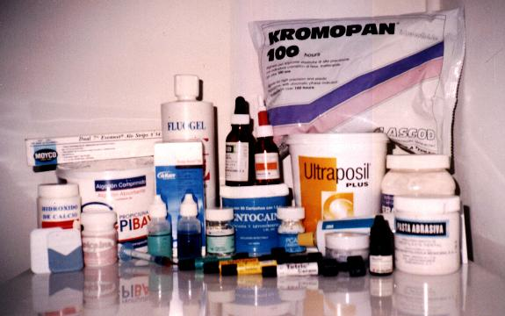
Biomateriales
Cualquier sustancia, que no sea droga, que pueda usarse por cualquier periodo como parte de un sistema de tratamiento, aumento o reemplazo de cualquier tejido, órgano o función del cuerpo.
Notes:
La ciencia de los biomateriales dentales debe fundamentarse en amplia información básica sobre ciertas consideraciones biológicas que se relacionan con el uso de los materiales diseñados para la cavidad bucal.
La fuerza o resistencia a la deformación no es importante si el material causa lesiones a la pulpa o los tejidos blandos.

Slide 17
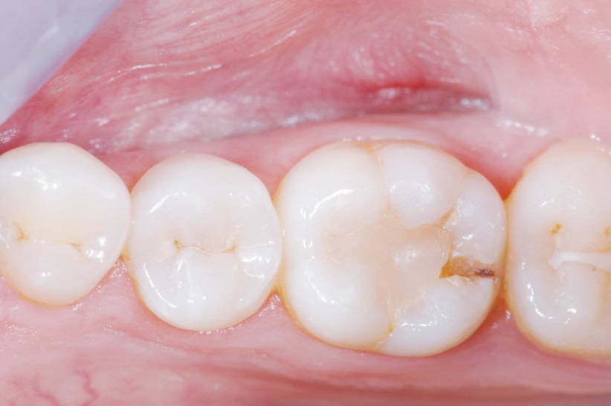
Biocompatilidad
Los materiales dentales deben reunir los requisitos dados en las definiciones en términos de biomateriales, biocompatibilidad y bioaceptación.
El ambiente del huésped es especialmente complicado por la presencia de bacterias y detritos en la cavidad bucal, propiedades corrosivas y de otros fluidos.
Notes:
La capacidad de los materiales para satisfacer las condiciones representa una amplia consideración en la formulación y uso de los biomateriales.

Slide 18
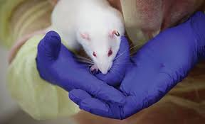
Pruebas de evaluación de biocompatibilidad
El propósito de las pruebas de biocompatibilidad es eliminar cualquier probable producto o componente de un producto que pueda causar daño al tejido bucal o maxilofacial. Las pruebas se clasifican en tres niveles.
Notes:
Las pruebas de primer nivel son las mas rápidas y económicas.
Un producto con atributos prometedores es sometido a pruebas secundarias mas cosotosas y por {ultimo a pruebas preclínicas costosas en animales o en el hombre.

Slide 19
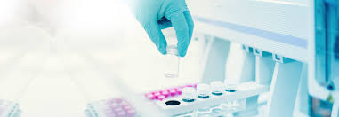
Grupo I: Pruebas primarias
Evaluaciones de citotoxicidad en las cuales los materiales dentales, en estado fresco o curados, se colocan directo en las células de cultivo de tejidos o en las membranas que recubren las células del cultivo de tejidos que reaccionan a los efectos de los componentes o productos que se filtran por las barreras.
Notes:
Algunos productos que inicialmente se consideran muy citotóxicos pueden mejorarse y su uso ser controlado por el fabricante para prevenir esa citotoxicidad.

Slide 20
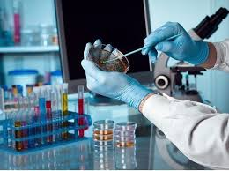
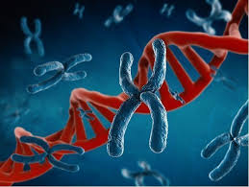
Grupo I. Prueba de genotoxicidad
Se han utilizado células de mamíferos y de no mamíferos, bacterias, levaduras u hongos para determinar si las mutaciones genéticas, los cambios en la estructura cromosómica u otras modificaciones genéticas o del ADN son causadas por los materiales, aparatos y extractos de materiales probados.
Notes:
La genotoxicidad es la capacidad para causar daño al material genético por agentes físicos, químicos o biológicos; el daño en el material genético incluye no sólo al ADN, sino también a todos aquellos componentes celulares que se encuentran relacionados con la funcionalidad y comportamiento de los cromosomas dentro de la célula.

Slide 21
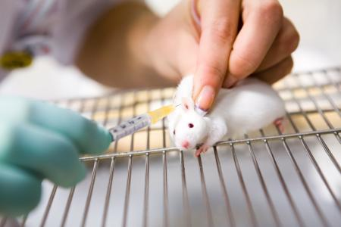
Grupo II: Pruebas secundarias
El producto es evaluado en busca de posibilidad para crear toxicidad sistémica, por inhalación, por irritación o sensibilización de la piel, y por respuestas de implantación.
Notes:
La necesidad del estudio de la biocompatibilidad surge del reconocimiento de la diferencia existente entre tejido vivo y los materiales no viables. Es bien conocida la existencia de una elevada interacción entre el tejido y un material implantado, apareciendo efectos beneficiosos como perniciosos

Slide 22
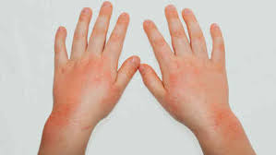
Irritación
Inflamación en la cual no intervienen anticuerpos ni el sistema de inmunidad.
Notes:
Es importante diferenciar la irritación de la sensibilización, pues la primera involucra solo un proceso inflamatorio sin la intervención del sistema inmunológico.

Slide 23
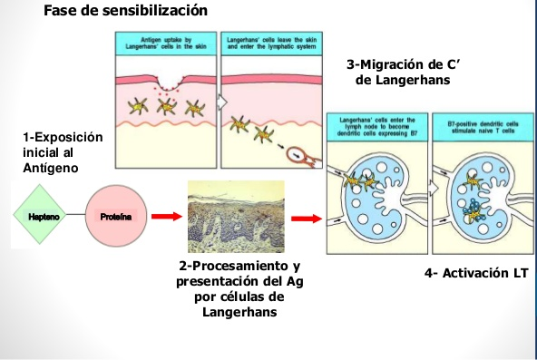
Sensibilización
Respuesta inflamatoria que requiere la participación de un sistema específico de anticuerpos para el material alergénico en cuestión.
Notes:
La sensibilización es la situación en la que el reiterado aporte de un determinado antígeno induce a la creación de anticuerpos específicos o a una respuesta inmune celular, capaces de producir manifestaciones clínicas ante una nueva exposición al antígeno.

Slide 24
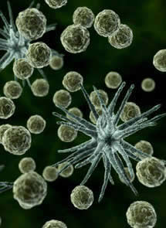
Alérgeno
Es una sustancia que no es principalmente irritante a la primera exposición, pero que produce reacciones más rápido en animales de constitución genética apropiada en exposiciones subsecuentes a concentraciones similares.
Notes:
Es toda sustancia que puede determinar una sensibilización específica en ciertos individuos y provocar manifestaciones patológicas cuando penetra en el organismo previamente sensibilizado.
Los alérgenos, al ser introducidos en el organismos, inducen la formación de anticuerpos. Tienen una estructura química variada y naturaleza diversa, aunque con frecuencia son proteínas en estado coloidal o polisacáridos de alto peso molecular.

Slide 25
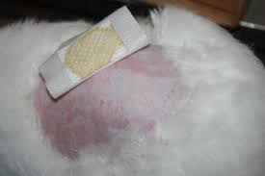
Toxicidad dérmica
El material de prueba se pone en contacto sobre la piel rasurada de una rata albina por periodos que van desde 24 días a 90 días. Se pone al animal una cubierta de protección para evitar pérdida mecánica del agente en contacto.
Notes:
El cobayo es el animal de laboratorio usado para establecer sensibilización al contacto alérgico.

Slide 26
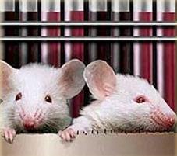
Toxicidad por inhalación
Se realiza en ratones, conejos y cobayos en una cámara de exposición con preparaciones en aerosol liberando el material para rociar alrededor de la cabeza y sobre el tronco de los animales. Los animales son sometidos a 30 segundos de este rocío con intervalos de 30 minutos. Después de 10 exposiciones consecutivas se observa al animal. Si muere después de 2 o 3 minutos, se considera como un agente muy tóxico.
Notes:
Si ninguno de los animales fallece, el producto no resulta peligroso para el hombre.

Slide 27

Grupo III: Pruebas para uso preclínico
Un producto puede ser aprobado por la FDA después de una serie de pruebas primarias y secundarias.
En relación a los materiales dentales, los fabricantes tienen hasta 7 años para comprobar la eficacia del producto después de que ha salido al mercado.
El odontólogo debe observar si el producto tiene Sello de Aprobación de la ADA.
Notes:
El odontólogo no debe asumir que los productos dentales que están a la venta o que se promueven en publicaciones prominentes en la materia cubren necesariamente todos los requisitos que se anuncian.

Slide 28
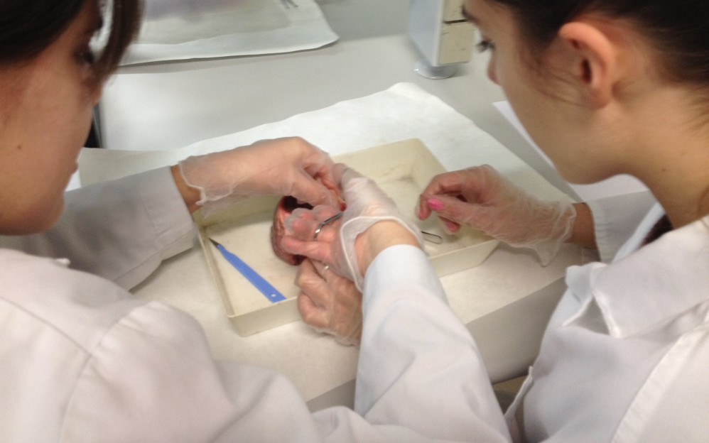
Pruebas de uso en pulpa y dentina
Son diseñadas para valorar la biocompatibilidad de los materiales dentales colocados en la dentina adyacente a la pulpa dental.
Se utilizan mamíferos no roedores para asegurar que su dentición contiene dientes permanentes intactos de reciente erupción y se preparan cavidades.
Notes:
Las preparaciones clase V se hacen sobre la superficie labial, bucal o ambas, usando fresas perfectamente afiladas con rocío adecuado de aire y agua para dejar 1mm o menos de dentina tubular entre el piso de preparación de la cavidad y la pulpa.

Slide 29
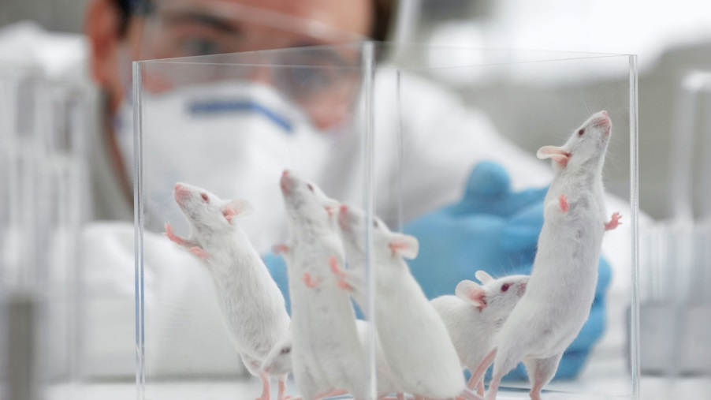
Pruebas de uso en pulpa y dentina
Los animales se sacrifican después de siete días. Después del proceso histopatológico acostumbrado, las muestras se clasifican por el grado de respuesta inflamatoria; la prevalencia de la formación de dentina de reparación en la pulpa y el número de microorganismos atrapados en las paredes de la cavidad circundante y los túbulos de dentina cortados.
Notes:
Los materiales de prueba prometedores inducen la menor respuesta inflamatoria en la pulpa, y si se produce una reacción, también se mide el tiempo para que desaparezca.

Slide 30
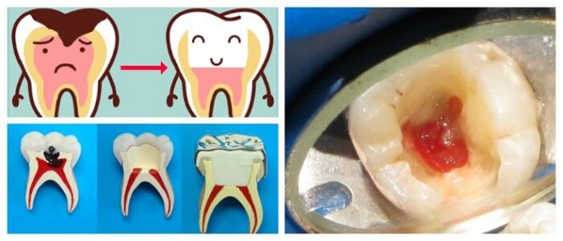
Pruebas de uso de recubrimiento pulpar y pulpotomía
Los procedimientos de prueba son similares a los descritos, excepto que la pulpa solo se expone para evaluación del recubrimiento pulpar y se quita parcialmente para valoración de la pulpotomía.
Se observa si ha ocurrido formación de un puente de dentina, se determina la calidad o estructura de la de la cubierta del puente de dentina.
Notes:
Se prefiere encontrar un puente directamente contra el material de recubrimiento, lo que implica destrucción mínima del tejido pulpar al momento que se aplicó el agente de recubrimiento de la pulpa.

Slide 31
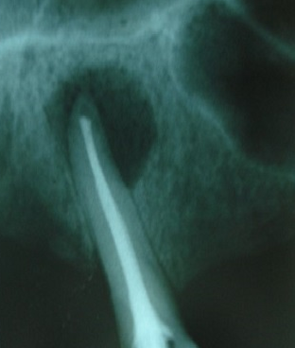
Pruebas de uso endodóntico
La pulpa se elimina por completo de la cámara pulpar y de los conductos y se reemplaza por los materiales de prueba de obturación y el material de control (ZOE).
Los dientes se extraen junto con el tejido periodontal periapical circundante en un solo bloque.
Notes:
Cuando ocurre disolución se acumula líquido tisular en las áreas porosas del material de obturación y puede contribuir a la colonización de microorganismos, infecciones recurrentes y diferencia clínica.

Slide 32
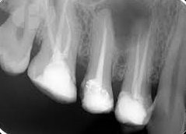
Pruebas de uso endodóntico
Se evalúa el grado de inflamación.
En caso de materiales biocompatibles se observa si hay o no reacción mínima y el tiempo mas corto de resolución si se descubrió reacción.
Notes:
Este tiempo es afectado por la resistencia del material de prueba a la degradación y la disolución.

Slide 33
Respuestas alérgicas a los materiales dentales
Notes:
En las siguientes diapositivas se hablará de algunas de las reacciones alérgicas más comunes que se presentan con el uso de algunos de los materiales dentales

Slide 34
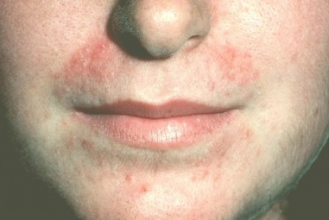
Dermatitis alérgica por contacto
Es la enfermedad ocupacional mas común.
El intervalo entre la exposición al agente causante y la ocurrencia de la manifestación puede variar entre y 12 y 48 horas.
Ocurre donde la superficie del cuerpo ha tenido contacto directo con el alérgeno.
Es frecuente con el uso de monómero.
Notes:
Se puede confundir con la dermatitis irritante primaria, cuasada por lesión química simple a la piel. La dermatitis irritante primaria depende de la dosis, en tanto que las reacciones alérgicas casi no dependen de la dosis.

Slide 35
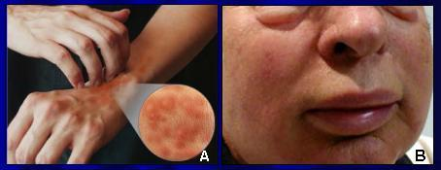
Alergia a los productos látex
La hipersensibilidad a productos que contienen látex puede representar una verdadera alergia al látex o una reacción a aceleradores y antioxidantes usados en el proceso del látex.
Las reacciones varían de simples, como el salpullido y la hinchazón, hasta tipos mas graves como el jadeo y el choque anafiláctico.
Notes:
Se estima que alrededor del 42% del personal relacionado con la salud bucal presenta reacciones adversas a los materiales usados en odontología. Se presenta con frecuencia dermatosis en manos y dedos.

Slide 36
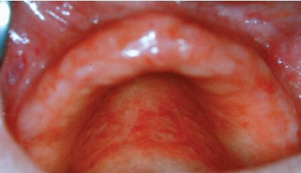
Estomatitis alérgica por contacto
Es una de las reacciones adversas mas comunes a los materiales dentales.
Las reacciones a largo plazo dependen de la composición de los materiales, los componentes tóxicos, los productos de degradación, la concentración de los componentes absorbidos y acumulados y de otros factores
Notes:
Las reacciones adversas pueden localizarse cercanas a la lesión de contacto pero también puede haber reacciones a distancia (comezón en las plantas de las manos o en las plantas de los pies)

Slide 37
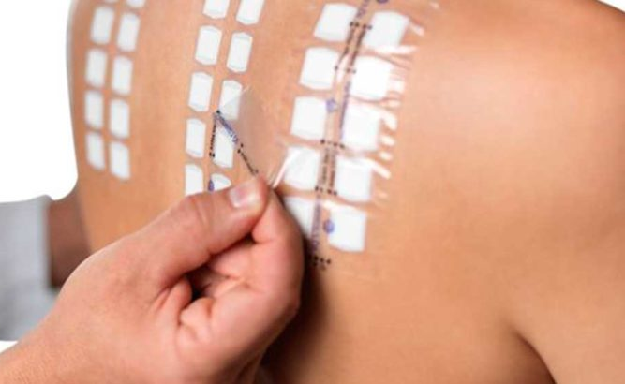
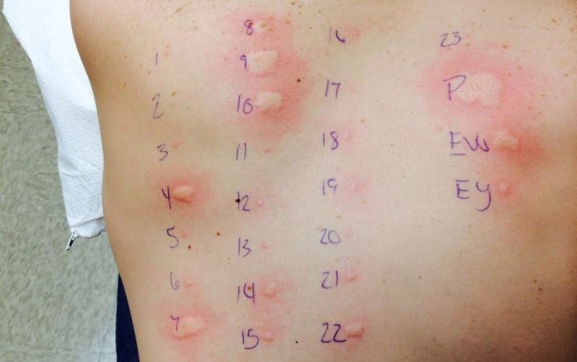
Estomatitis alérgica por contacto
La prueba diagnóstica definitiva para dermatitis o estomatitis por contacto es la prueba del parche, que consiste en aplicar el alérgeno sospechoso a la piel con la intención de producir una pequeña área de dermatitis. La prueba tarda de 48 a 96 horas, aunque puede ocurrir antes de 24 horas. Puede haber hiperemia, edema, formación vesicular y comezón.
Notes:
La prueba del parche es un método para diagnosticar la causa de la reacción después de que la sustancia toca la piel:
Posibles alérgenos se sujetan a la piel por 48 horas.
El proveedor revisará el área en 72 a 96 horas.

Slide 38
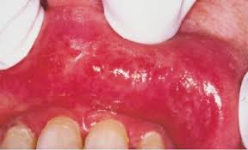
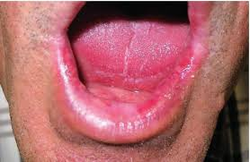
Estomatitis alérgica por contacto
Los materiales dentales contienen muchos componentes conocidos y que comúnmente son precursores alérgicos, como cromo, cobalto, mercurio, eugenol, componentes de resina, colofonía y formaldehído.
Notes:
Las reacciones alérgicas relacionadas con los materiales de resina básica afectan no solo a los pacientes, sino también al personal que trabaja con estos materiales.

Slide 39
Respuesta pulpar a agentes y técnicas específicos
Notes:
En las siguientes diapositivas se mencionará la respuesta del tejido pulpar a diferentes materiales empleados en odontología

Slide 40
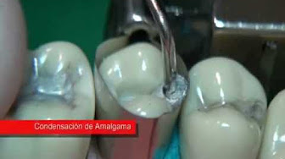
Amalgama
Las restauraciones convencionales de amalgama se consideran inertes o medianamente irritantes a la pulpa. El mercurio por si mismo no contribuye a cualquier respuesta pulpar.
La respuesta pulpar se debe principalmente a la condensación durante la colocación de la amalgama.
Notes:
Ocurre ligera respuesta a la inflamación cuando se prepra una cavidad usando la técnica de enfriamiento con agua y aire en rocío.
Cuando se coloca una restauración después de preparar el diente con alta velocidad , la presión de condensación intensificará la respuesta inflamatoria mínima inicial y subsecuentemente aumentará la formación de dentina de reparación.

Slide 41
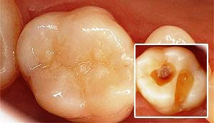
Compuestos de resina curados con luz visible
Es importante obtener una polimerización completa para minimizar la respuesta pulpar.
La respuesta pulpar se intensifica en las preparaciones de cavidad profunda cuando la curación incompleta de la resina permite que haya altos niveles de concentración de monómero residual no polimerizado que alcanza la pulpa.
Notes:
Se recomiendan preparaciones conservadoras con colocación creciente de capas de resina.
Con la introducción de técnicas de curación con luz con incremento de capas, los compuestos que antes eran muy tóxicos para la pulpa se han vuelto mucho menos, y se ha eliminado la necesidad de matrices y presión para lograr adaptación aceptable.

Slide 42
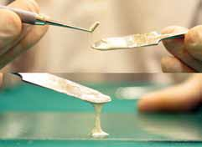
Cemento de fosfato de zinc
Cuando se emplea como base no es una sustancia tóxica.
Cuando se utiliza para cementar, al pedir al paciente que muerda un abatelenguas para asentar la restauración, el ácido fosfórico de la mezcla es forzado dentro de los túbulos de la dentina, creando lesión pulpar.
Notes:
Hay pocos signos de inflamación pulpar cuando una corona es cementada temporalmente con cemento tipo ZOE después de preparar una corona mediante la técnica de alta velocidad con aire y agua.

Slide 43
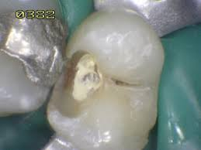
Cemento de fosfato de zinc
Un diente joven que posee túbulos de dentina muy abiertos es mas susceptible a una respuesta inflamatoria intensa que un diente viejo.
Una protección para que no penetre el ácido fosfórico es cubrir la dentina con dos capas de un barniz adecuado, un agente de enlace de dentina, una funda o lavado ligero con CH.
Notes:
Un diente viejo ha producido una cantidad considerable de dentina de reparación y esclerótica que bloquea los túbulos y evita que los ácidos alcancen la pulpa.
El cemento de CH sella mecánicamente los túbulos de dentina y neutraliza los ácidos.

Slide 44
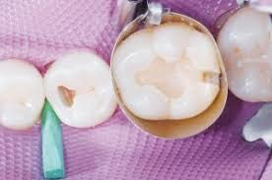
Cemento de ionómero de vidrio
El ionómero muestra un pH de 2.0 a los cinco minutos y un pH de 3.0 después de 10 minutos. Se recomienda aplicar una pequeña gota de CH solo en áreas que están a 1mm de la pulpa.
Los cementos de ionómero de vidrio son irritantes pulpares solo cuando se usan como agentes limpiadores.
Notes:
En algunos estudios se ha comparado la acidez inicial del ionómero con el policarboxilato de zinc y el cemento de fosfato de zinc y encontraron un incremento general del pH para todos los cementos durante los primeros 15 minutos.

Slide 45
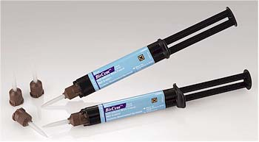
Cementos compuestos de base de resina (doble curación)
En estos compuestos es importante usar adecuadamente el tiempo de curación con luz. Si el tiempo es inadecuado, el mecanismo de autocuración puede no ser eficaz para completar la polimerización del remanente de resina que fue tratado con luz y pueden ocurrir respuestas pulpares excesivas. El incremento del tiempo de exposición a la luz visible no es dañino a la pulpa.
Notes:
Debe asegurarse la exposición adecuada a la luz bucolingual e interproximal.

Slide 46
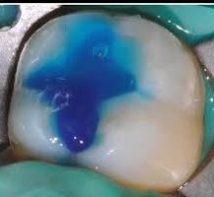
Agentes acondicionadores (grabado)
El grabado ácido de las paredes cavitarias está diseñado para mejorar la adhesión de los materiales de restauración.
La técnica del grabado total no es inocua, sino que resulta un factor irritativo más, sin embargo, su acción no es tan nociva como se pensaba.
La dentina puede ser grabada si se efectúa el sellado inmediato con un sistema adhesivo que proteja a la pulpa de la filtración.
Notes:
La aplicación de ácido sobre la dentina aumenta la apertura de los túbulos dentinarios y desmineralizan la dentina intertubular, aumentando así la permeabilidad y la posibilidad de penetración de agentes irritantes hacia la pulpa.
Investigadores han realizado estudios donde se hizo el grabado total de las cavidades y fueron obturadas con agente de unión y resina compuesta, en los resultados no se observó inflamación pulpar. En otro estudio realizaron el grabado de la dentina con ácido fosfórico al 10% por 20 segundos, en cavidades poco profundas y evaluaron la respuesta de la pulpa y observaron que no hubo daño pulpar.

Slide 47
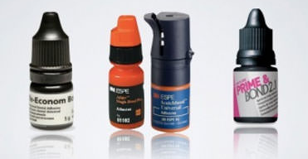
Agentes de enlace
Los agentes de enlace al parecer no son tóxicos.
Ayudan a reducir la respuesta pulpar esperada inducida por la colocación posterior de materiales compuestos a base de resina más tóxicos.
El sistema adhesivo cierra los túbulos formando tapones de resina y penetra en la zona intertubular completando el sellado mediante la hibridización.
Notes:
El taponamiento de los túbulos de dentina evita la penetración de componentes tóxicos a la pulpa provenientes de restauraciones de compuestos de base de resina colocados posteriormente.

Slide 48
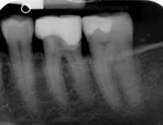
Influencia de la edad sobre la respuesta pulpar
A mayor edad menor tejido pulpar.
Conforme los dientes permanentes soportan los efectos de la abrasión, erosión, caries y procedimientos de restauración, la pulpa se reduce debido al depósito de dentina primaria, secundaria y de reparación, formación de tejido cicatrizal y crecimiento de piedras pulpares y calcificaciones distróficas.
Notes:
A los 55 años de edad, el volumen del tejido pulpar equivale a una quinta parte del volumen a los 5 años de edad y contiene solo una quinta parte de su antiguo riego sanguíneo.

Slide 49
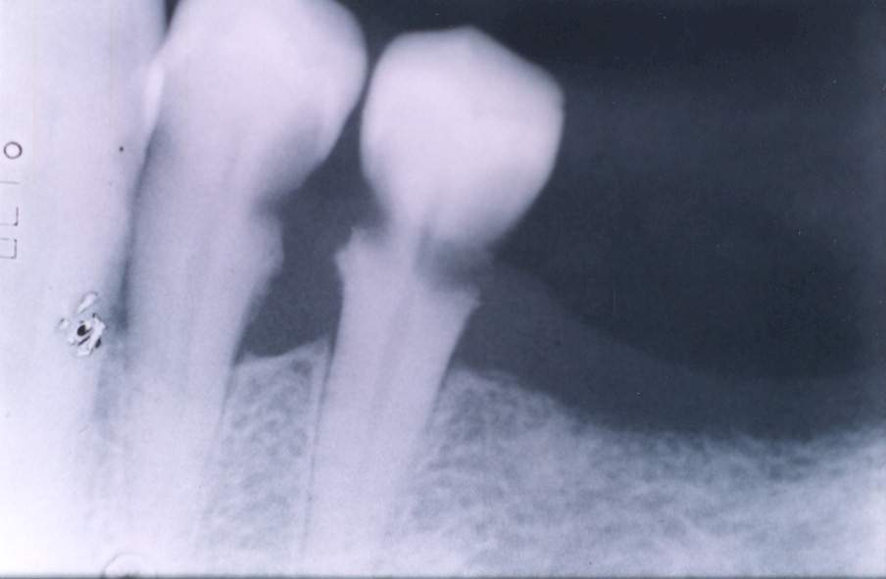
Influencia de la edad sobre la respuesta pulpar
Los factores que reducen el componente vascular disminuyen la capacidad de la pulpa para recuperarse si es lesionada. El pronóstico para la resolución y curación de lesiones pulpares aumenta con el volumen del tejido pulpar y el aporte sanguíneo.
Notes:
Si se desarrolla una reacción inflamatoria en la pulpa en pacientes ancianos, esa pulpa tiene mucho menos defensas para resolver una lesión y resistir la infección.

Slide 50
GRACIAS

Slide 51
REFERENCIAS BIBLIOGRÁFICAS
La Ciencia de Los Materiales Dentales de Phillips Kennet J. Anusa Vice, Phd, Dmd -Editorial Elsevier Saunders 11° Edición Madrid España 2004 Isbn 84-8174-746-7
Materiales Dentales, conocimientos prácticos aplicados. Barceló. Editorial Trillas, 3ª Ed. 2010.
Biomateriales de uso clínico. Guzmán Humberto,, Edit. ECOE Ediciones, 2013.
Materiales Dentales Directos, de los fundamentos a la aplicación clínica. Reis, A., Logercio, A.,, Nova Guanabara Editora, España, Enero del 2012.
Manual de Materiales Odontológicos. Jiménez, Amparo, Planas,, 2ª Ed., Edit. Universidad de Sevilla Secretariado de Publicaciones, España, 2011.
Materiales de Odontología Restauradora.Robert G. Craig. Edit. Harcout Brace. España, 1998 ISBN 848174-287-2
Aspectos Clínicos de los Materiales Dentales. Marcia Gladwin Edit. Manual Moderno, México, 2001. ISBN 968-426934
Biomateriales Dentales. José Luis Cova N. Edit Amolca , Colombia, 2004

